Slide 1
ЭВМ и периферийные устройства
Лектор
Коннов Николай Николаевич

Slide 2
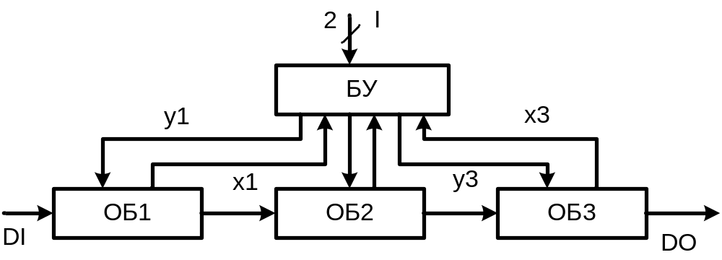
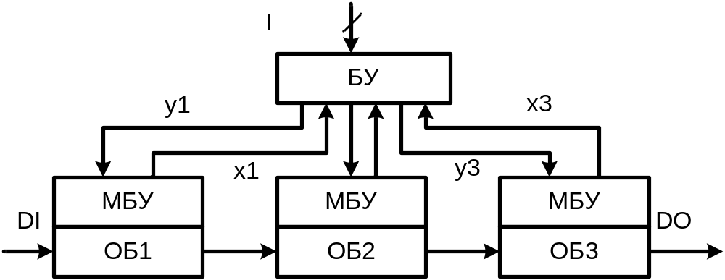
Централизованные и распределенные УУ

Slide 3
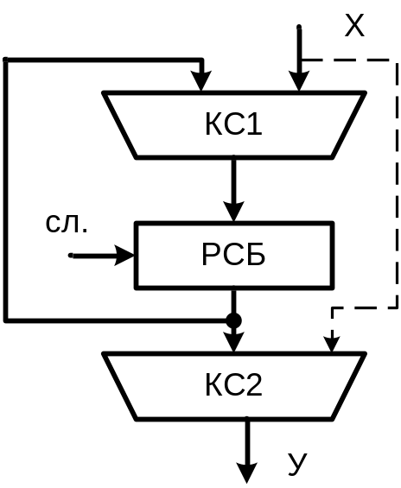
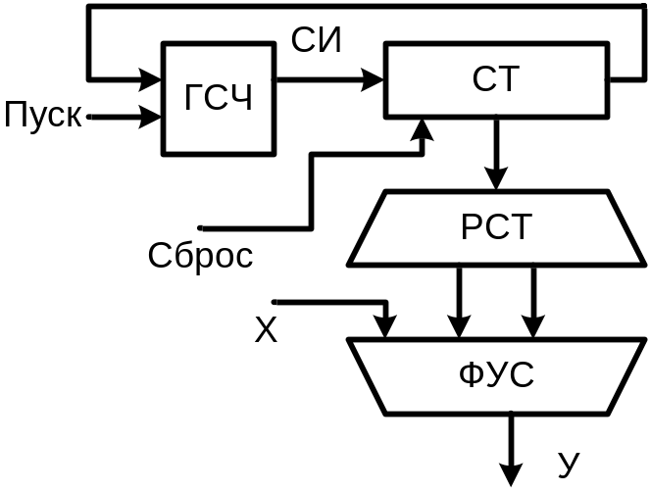
Обобщенная структура УУ с жесткой логикой
УУ на распределителе импульсов

Slide 4
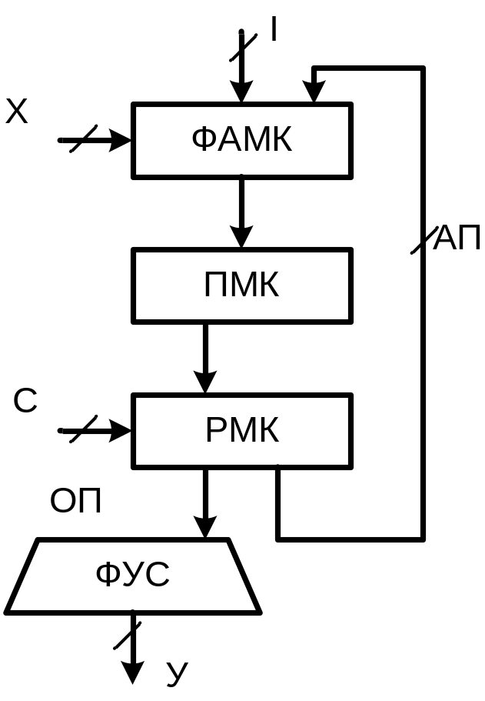

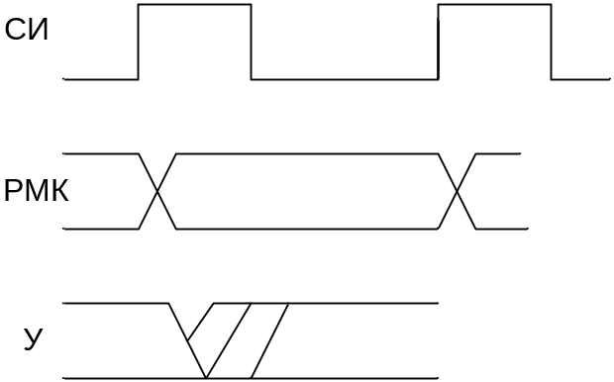
Микропрограммное УУ
МК
АМК
МК

Slide 5
Горизонтальное кодирование – В операционном поле каждому биту ставится в соответствие свой осведомительный сигнал
Вертикальное кодирование – каждой комбинации управляющего сигнала ставят в соответствие уникальную комбинацию операционного поля.
Комбинированное кодирование – оперативную память разделяют на группы, внутри группы – вертикальное кодирование, между группами – горизонтальное кодирование. Количество групп определяется количеством одновременно вырабатываемых управляющих сигналов.

Slide 6
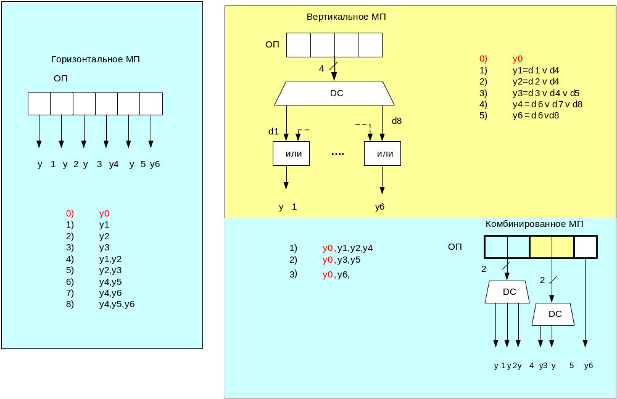

Slide 7
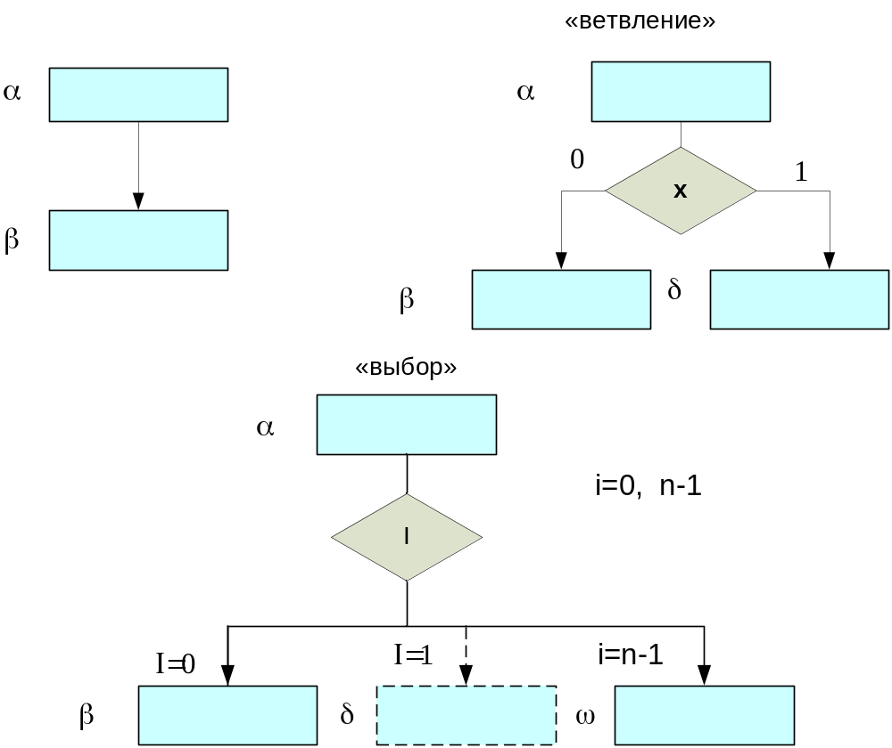
Шаблоны переходов
«переход»

Slide 8
При принудительной адресации – адресное поле каждой микрокоманды явно указывает адрес следующей микрокоманды
М – модификатор, указывающий на способ организации ветвлений;
I – номер кода выбора
Х –номер осведомительного сигнала, анализируемого в данной микрокоманде; А1, А2 – адреса при ветвлениях.
Пусть есть алгоритм, где S вершин (микроопераций); количество осведомительных сигналов (Х) – n: ;
S=121; x=5; I=1разрядность кода выбора 3.
RA1=RA2 =7 RM=2 RX =3
Rап =2+1+3+7+7=20
Можно объединить поля M,I и ввести «нулевой осведомительный сигнал х0=0
M | I | X | A1 | A2
M | X | A1 | A2

Slide 9
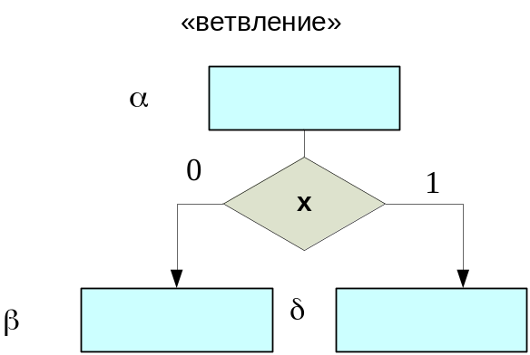
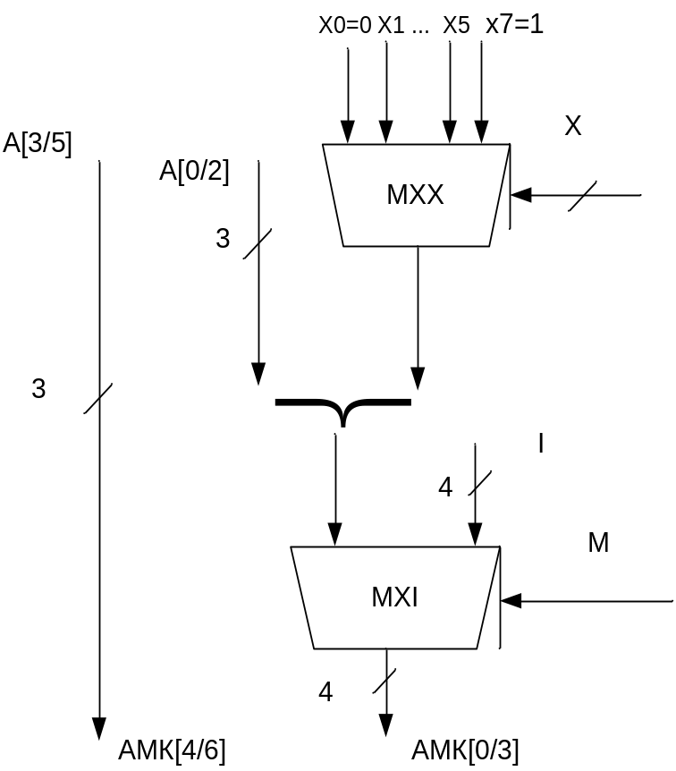
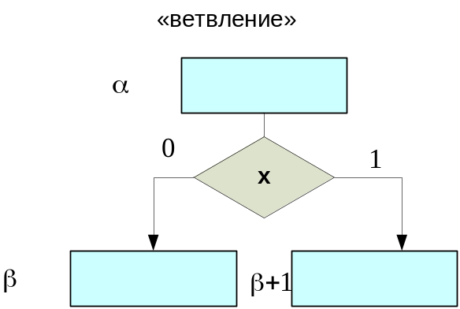
Структура ФАМК с одним полем адреса
Rап =1+3+6=10
M | X | A

Slide 10
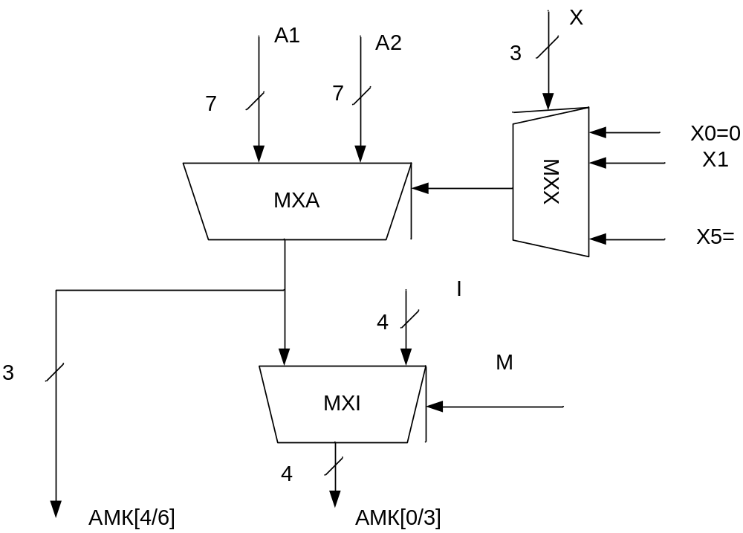
Простейшая структура ФАМК

Slide 11

Секционирование памяти МК
АМК
РАС
РАЯ
АH
АL
АМК
ПМК
РМК
А

Slide 12
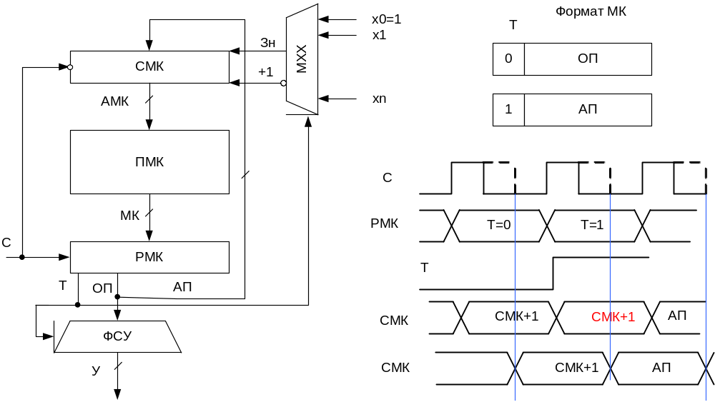
ФАМК с естественной адресацией

Slide 13
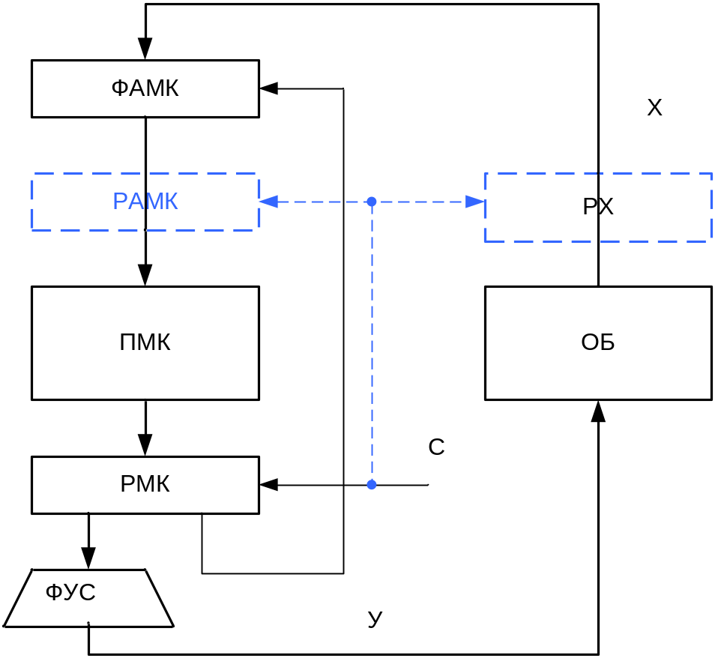
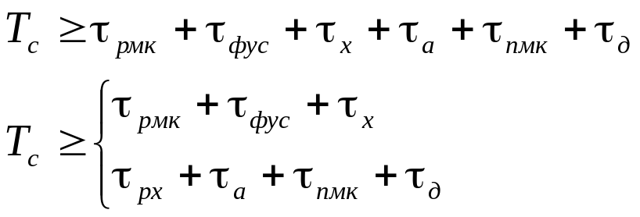
Конвейеризация микропрограммного УУ

